Slide 1


DEPARTAMENTO DE CIENCIAS ECONÓMICAS, ADMINISTRATIVAS Y DE COMERCIO
CARRERA DE INGENIERÍA EN FINANZAS Y AUDITORÍA
Tesis de grado previo a la obtención del título de: Ingeniera en Finanzas y Auditoría, Contador Público Auditor
“AUDITORÍA DEL SISTEMA DE GESTIÓN DE CALIDAD BASADO EN LAS HERRAMIENTAS “QSB - QUALITY SYSTEMS BASICS PLUS”, DEL PROCESO DE PRODUCCIÓN EN LA FÁBRICA DE AIRES ACONDICIONADOS PARA AUTOMOTORES DEL ECUADOR S.A. FAESA, UBICADA EN LA CIUDAD DE QUITO, PROVINCIA PICHINCHA, PERÍODO DEL 1 DE ENERO AL 31 DE DICIEMBRE DE 2014
AUTOR: MENA ESCOBAR, MAYRA ALEJANDRA
DIRECTOR: DR. CPA. BERRONES PAGUAY, AMARO VLADIMIR MAGC
OCTUBRE 2015

Slide 2
ÍNDICE DE CAPÍTULOS
CAPÍTULO I
CAPÍTULO II
CAPÍTULO III
CAPÍTULO IV
CAPÍTULO V
CAPÍTULO VI
INTRODUCCIÓN
LA EMPRESA
MARCO TEÓRICO
ANÁLISIS SITUACIONAL
APLICACIÓN DEL PROYECTO
CONCLUSIONES Y RECOMENDACIONES

Slide 3

CAPÍTULO I
INTRODUCCIÓN

Slide 4
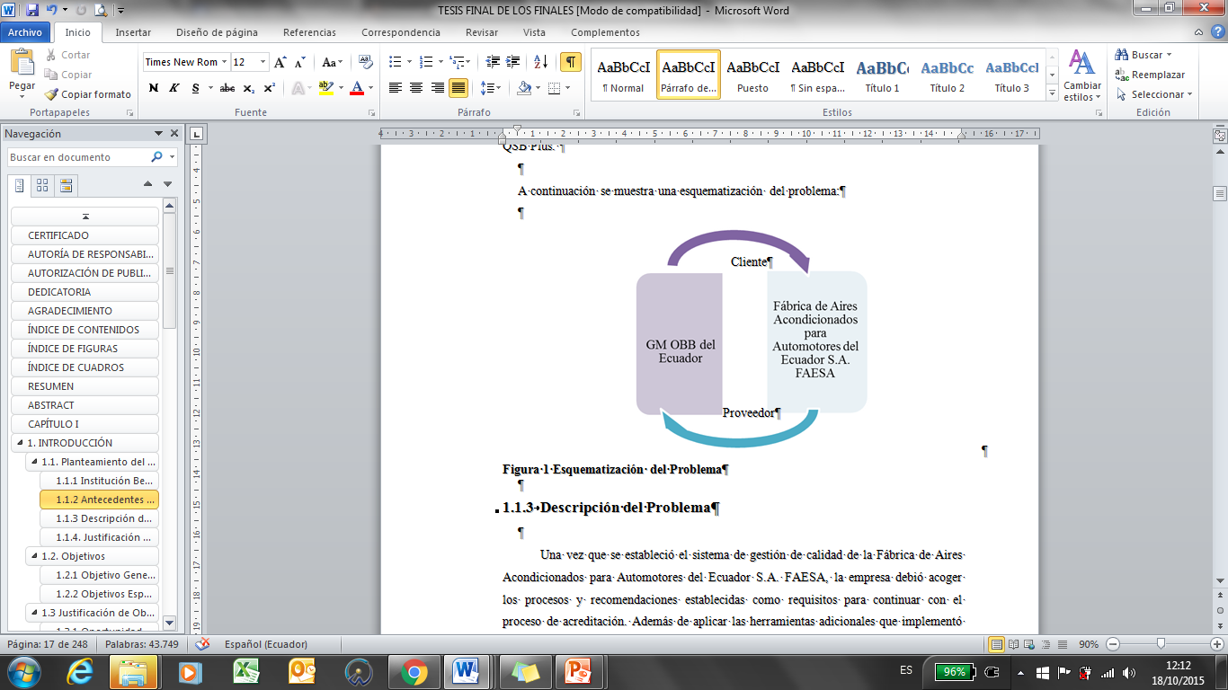
PLANTEAMIENTO DEL PROBLEMA
- GM estableció herramientas QSB
Programa de aseguramiento de la calidad con el objeto de mejorar su SGC, robustecer los procesos de mejora continua, fortalecer los procesos y otorgar una nueva visión de trabajo en equipo.
- 2013 AC 93/100
- 2014 implementación de las herramientas QSB Plus.

Slide 5
OBJETIVOS
Efectuar una Auditoría del SGC basado en las herramientas “QSB Plus”, del proceso de producción en FAESA, con el fin de determinar el cumplimiento de los requerimientos de las herramientas QSB Plus y conocer si está produciendo productos de calidad que satisfagan las necesidades y superen las expectativa de sus clientes.
Verificar la viabilidad de la Auditoria respecto a la pertinencia, relevancia, competencia de la documentación que posea la empresa.
Evaluar el nivel de cumplimiento del SGC de FAESA según las herramientas QBS Plus.
Determinar el grado en que se ha alcanzado el control de documentos, registros, y las acciones correctivas y preventivas, a través de pruebas de cumplimiento.
Establecer oportunidades de mejora y acciones correctivas para emitir las conclusiones y recomendaciones de mejora respectivas

Slide 6
CAPÍTULO II
MARCO TEÓRICO

Slide 7
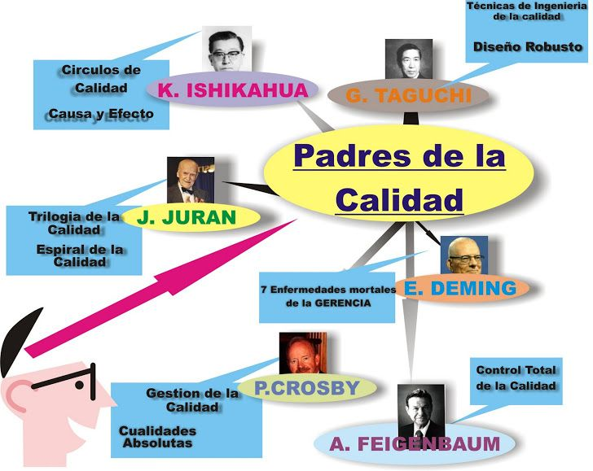
Herramienta que le permite a la organización evaluar indep. el SGC para buscar oportunidades de mejora, corregir problemas, plantear soluciones y lograr una mejora continua. Evalúa la eficiencia y eficacia del sistema de una empresa.
Auditoría SGC

Slide 8
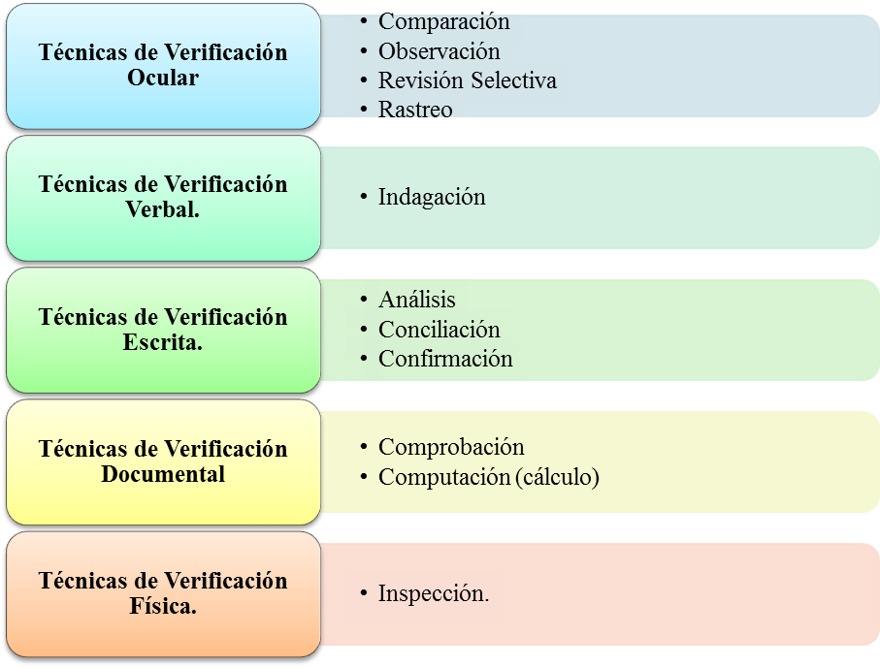
HERRAMIENTAS ÚTILES PARA LA CALIDAD
Diagramas de flujo
Hojas de verificación
Histogramas
Diagramas de causa-efecto
Diagramas de Pareto
Diagramas de dispersión
Gráficas dinámicas y de control

Slide 9
Beneficios del QSB
Herramientas del QSB
Respuesta Rápida
Control de Productos No Conformes
Estación de Verificación
Trabajo Estandarizado
Entrenamiento Estandarizado
Auditorias Escalonadas del Proceso
Reducción de Riesgos
Control de la contaminación
Gestión de la Cadena de suministro
Gestión del Cambio de Ingeniería
Mantenimiento
Gestión de Manufactura y flujo de materiales
Logística Externa
Reducción de costos.
Aumento de productividad.
Promueve la comunicación.
Transforma una organización reactiva en proactiva rápidamente.
Fortalecimiento y perfeccionamiento del sistema de gestión de calidad

Slide 10
EVIDENCIA
Física
Información elaborada
Declaraciones
Cálculos, comparaciones
Clases
Inspección u observación
Documental
Testimonial
Analítica
HALLAZGO
ATRIBUTOS:
Condición
Criterio
Causa
Efecto
Conclusiones
Oportunidades de Mejora

Slide 11
CAPÍTULO III
LA EMPRESA

Slide 12
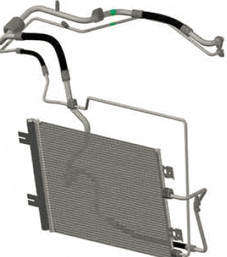
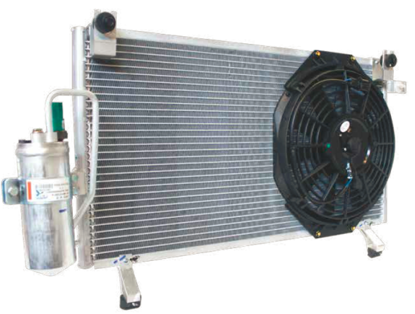
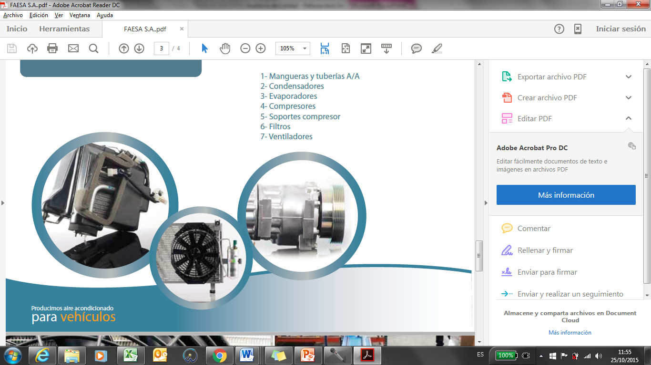
DATOS GENERALES
Constituida el 9 de febrero de 2011.
Comercialización de partes y piezas para la industria automotriz.
Produce unidades completas y componentes de aire acondicionado para las ensambladoras de vehículos y para diferentes modelos del mercado post-venta de los automotores de mayor demanda en nuestro medio. Sus principales productos son:
1- Mangueras y tuberías 2- Condensadores
3- Evaporadores 4- Compresores
5- Soportes compresor 6- Filtros
7- Ventiladores 8.- Aires acondicionados.

Slide 13
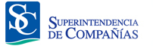

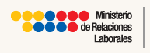



BASE LEGAL
1
2
3
4
NORMATIVA EXTERNA
5
6
NORMATIVA INTERNA

Slide 14
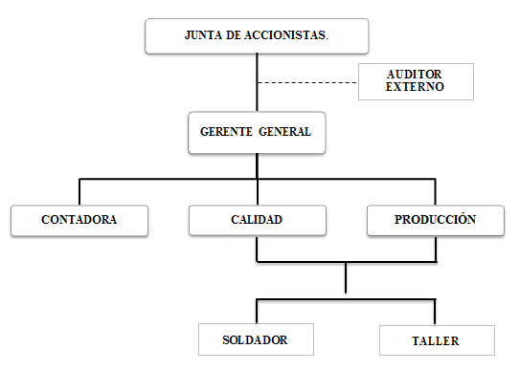
ORGANIGRAMA

Slide 15

DIRECCIONAMIENTO ESTRATÉGICO
MISIÓN
Somos la respuesta a la necesidad sentida de la industria de ensamble de vehículos del Ecuador en su mercado OEM y AM y la normatividad actual del país, que requiere empresas comprometidas con el porcentaje de integración y localización de piezas y que permite suministro a sus clientes actuales y potenciales, componentes de excelente calidad y desempeño.
VISIÓN
Consolidarnos a nivel nacional como una empresa líder en ensamble de vehículos dentro de un marco de cordialidad, excelencia y de mejora continua.
VALORES CORPORATIVOS
Calidad
Innovación
Honestidad
Responsabilidad
Lealtad
Empatía
Valoración
Notes:
OEM = Original Equipment Manufacturer, fabricante de equipamiento original.
AM= Automotive mechanic, mecanica automotriz

Slide 16
CAPÍTULO IV
ANÁLISIS SITUACIONAL

Slide 17
ANÁLISIS INTERNO
MAPA DE PROCESOS
ÁRBOL DE PROCESOS
. MOPs – Management Orientated Process (Gerenciales). Proveen liderazgo y compromiso
COPs – Customers Orientated Procesess. Razón de ser.
SOPs – Support Orientated Procesess. Apoyo a los COP`s
Diagrama que muestra la estructura y evolución de los procesos en el sistema.

Slide 18










INFLUENCIAS MICROECONÓMICAS
Clientes
Proveedores
Competencia
FORTALEZA

Slide 19
INFLUENCIAS MACROECONÓMICAS
Factor Político
Factor Económico
Factor Tecnológico
Impulsar la producción nacional y mejorar así las condiciones de vida del país.
Aranceles a las importaciones
PIB: De 4,60% a 3,80%
Inflación: De 2,70 a 3,67
Tasas de interés: De 15,91% a 15,96%
Factor Social
Empleo
Desempleo
Maquinaria de última tecnología
Amenaza
Amenaza
Oportunidad
Oportunidad

Slide 20
CAPÍTULO V
APLICACIÓN

Slide 21
APLICACIÓN PRÁCTICA DE LA AUDITORÍA DEL SISTEMA DE GESTIÓN DE CALIDAD BASADO EN LAS HERRAMIENTAS “QSB-QUALITY SYSTEMS BASICS PLUS”, DEL PROCESO DE PRODUCCIÓN EN LA FÁBRICA DE AIRES ACONDICIONADOS PARA AUTOMOTORES DEL ECUADOR S.A. FAESA.

Slide 22
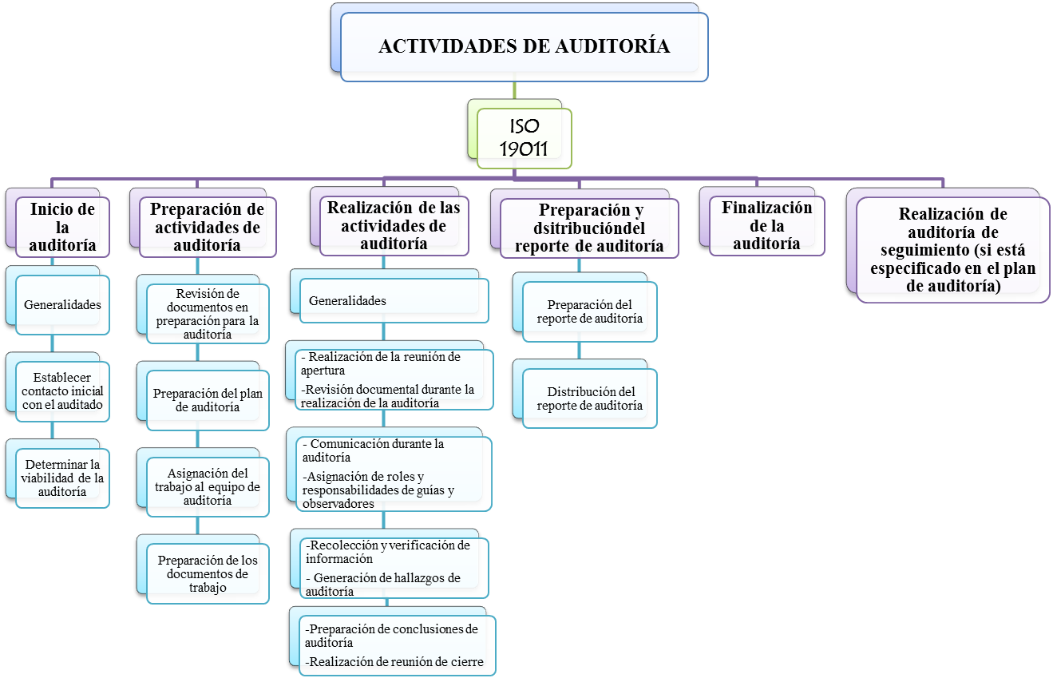
DESARROLLO

Slide 23
CAPÍTULO VI
CONCLUSIONES Y RECOMENDACIONES

Slide 24

CONCLUSIÓN Y RECOMENDACIÓN 1
Se han cumplido todos los objetivos establecidos en el presente proyecto, que están direccionados a la determinación del cumplimiento de los requerimientos de las herramientas QSB Plus y al conocimiento de si están entregando o no productos de calidad que satisfagan las necesidades y superen las expectativas de los clientes.
Dar seguimiento y retroalimentación a las recomendaciones de mejora de las auditorías de calidad anteriormente realizadas.

Slide 25

CONCLUSIÓN Y RECOMENDACIÓN 2
Se identificó que en la empresa no se realiza un control de inventario respetando la aplicación de la semaforización del etiquetado y además que no determinan el método para establecer el stock mínimo del inventario de repuestos.
La empresa deberá mantener un control de inventario, tomando en cuenta la semaforización cuando se realice el etiquetado además de establecer el método más óptimo para determinar el stock mínimo de inventario de repuestos, para lo cual se sugiere el método por número de rotación de inventario

Slide 26
CONCLUSIÓN Y RECOMENDACIÓN 3
Como producto final del desarrollo de la Auditoría del sistema de gestión de la calidad, se ha obtenido un informe final, el mismo que contiene comentarios, conclusiones y recomendaciones; estas últimas dirigidas a los directivos y al personal de la Fábrica, buscando mejorar el proceso de producción.
La Administración de FAESA debería aplicar las recomendaciones planteadas en el informe final de este trabajo, ya que han sido realizadas sobre la base de los hallazgos encontrados y buscan la mejora del proceso de producción.

Slide 27
CONCLUSIÓN Y RECOMENDACIÓN 4
La Biblioteca de la Universidad de las Fuerzas Armadas - ESPE podrá publicar en el repositorio digital la presente tesis, para que el público en general pueda usarlo como material de consultas, investigación y guía.
El trabajo de investigación y ejecución de la auditoría de gestión de calidad, es de gran aporte para la comunidad politécnica (ESPE), debido a que servirá de fuente de consulta de un gran nivel investigativo y práctico, complementando de esta manera las necesidades propias que tiene el estudiante al momento de buscar una fuente bibliográfica que cumpla con una normatividad actualizada dentro de la práctica profesional.

